Slide 1




$$ω_{m}$$
$$ω_{1}$$
$$ω_{c}$$
Adaptateur de consigne
+
Correcteur
Amplificateur
Moteur
Réducteur
-
$$ω_{2}$$
Génératrice tachymétrique

Slide 2






$$C_{r}(p)$$
$$Ω_{c}(p)$$
+
$$ε(p)$$
$$F(p)$$
+
$$H_{2}(p)$$
-
+
$$Ω_{r}(p)$$

Slide 3








$$AdB$$
$$20\log\left|1+Tjω\right|$$
$$20\log{\frac{K}{T}}$$
$$ω$$
$$\frac{1}{T}$$
$$1$$
$$20\log\left|\frac{1}{jω}\right|$$
-20 dB/décade
$$φ$$
$$ω$$

Slide 4
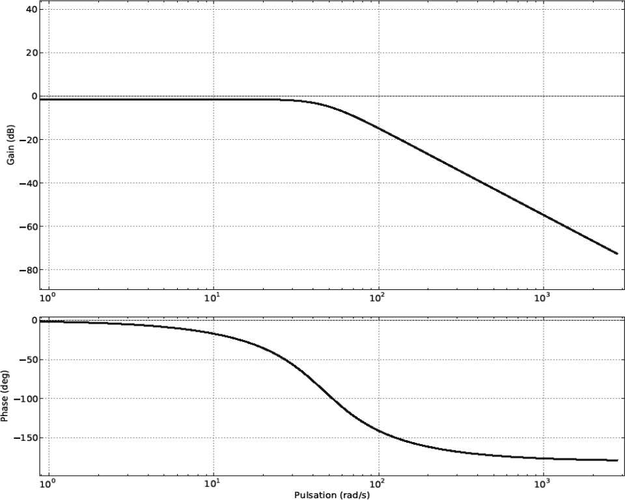
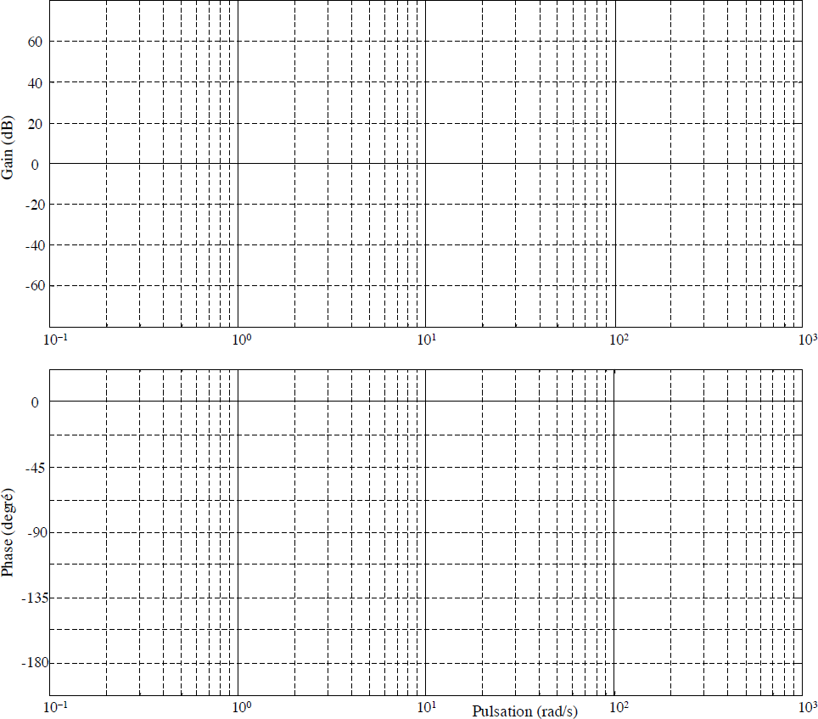

Slide 5
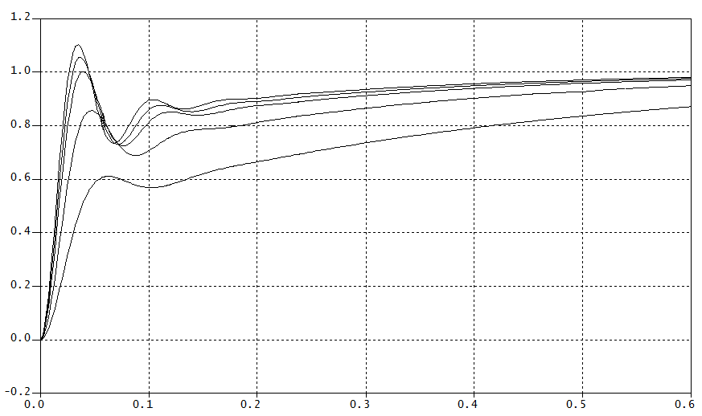
105% E₀
95% E₀

